Slide 1
商户中心平台规划建议
2013-7

Slide 2
商户中心平台规划
理清商户中心与周边系统之间的关系
商户中心应具体的功能
商户中心应开发哪些能力

Slide 3
平台原则
统一管理，统一商户界面
统一对商户进行开户，基本资料、结算信息、费率信息等合同信息的管理、门店信息的管理；
统一提供商户的自服务系统界面。
平台开放，统一管理
商户中心为各周边系统提供商户数据开放能力，由商户中心统一对外输出商户的合同信息及门店信息；
各模块之间“低耦合，高内聚”
根据职责不同和通用性不同划归不同的子系统和模块。

Slide 4
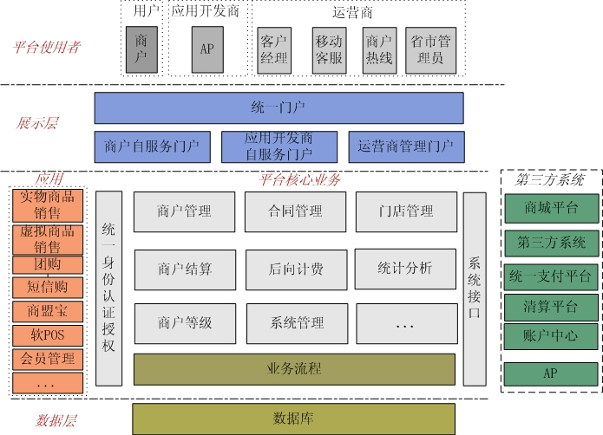
系统架构
Notes:
业务平台放出来
运营人员与帐户中心和合同系统的关系
营销帐户是否需要在帐户中心，营销系统通过营销流程，完成营销帐户的充值
订单支付中涉及到结算信息（类型，费率/结算价）

Slide 5
商户中心各系统的功能定位
根据设计原则划为各系统，各系统职责如下：
商户自服务系统
提供商户自服务的界面，包括签约申请、合同管理、应用开通、应用关闭、商户结算、商户帐户、商户报表。
开发商自服务系统
提供应用开发商自管理，可以对应用的接入进行申请、对应用进行管理、支持应用开发商分成结算。
运营商管理系统
包括商户开户、商户合同管理、商户门店管理、商户结算管理、商户应用申请管理，后端计费及统计分析等管理。
应用接入系统
提供统一认证和应用接入能力，支撑第三方商户应用（如软pos,短信购，商城销售）的接入。
开放接口
提供平台的商户信息，商户合同，门店信息的数据开放。
Notes:
商户自服务系统
提供商户自服务的界面，包括签约申请、合同管理、应用开通、应用关闭、商户结算、商户帐户、商户报表。
开发商自服务系统
提供应用开发商自管理，可以对应用的接入进行申请、对应用进行管理、支持应用开发商分成结算。
运营商管理系统
包括商户开户、商户合同管理、商户门店管理、商户结算管理、商户应用申请管理，后端计费及统计分析等管理。
应用接入系统
提供统一认证和应用接入能力，支撑第三方商户应用（如软pos,短信购，商城销售）的接入。
开放接口
提供平台的商户信息，商户合同，门店信息的数据开放。

Slide 6

Thank You!

